Slide 1
Thứ.....ngày.....tháng
Bài
18
Tớ nhớ cậu

Slide 2
Tiết 6

Slide 3
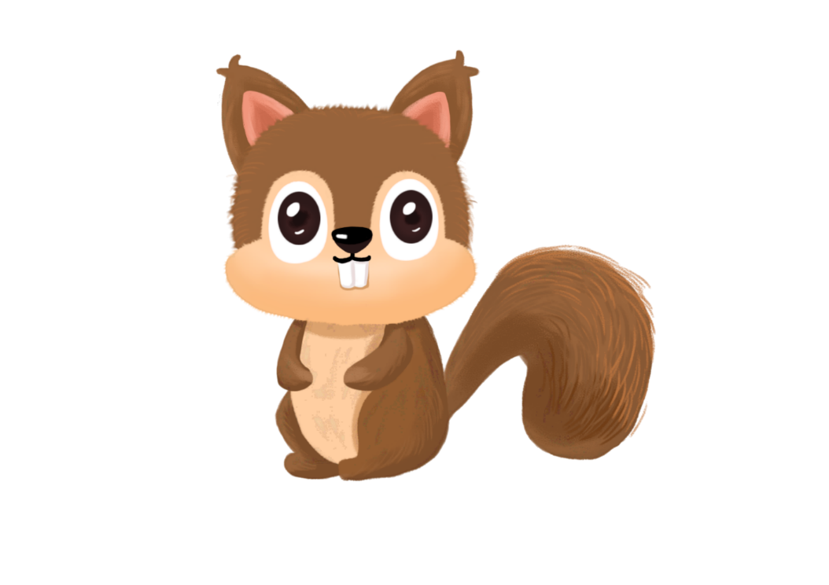
Đọc mở rộng

Slide 4
Thứ sáu ngày 12 tháng 11 năm 2021
Tiếng Việt
Đọc mở rộng

Slide 5
1. Tìm đọc 1 bài thơ về tình bạn

Slide 6
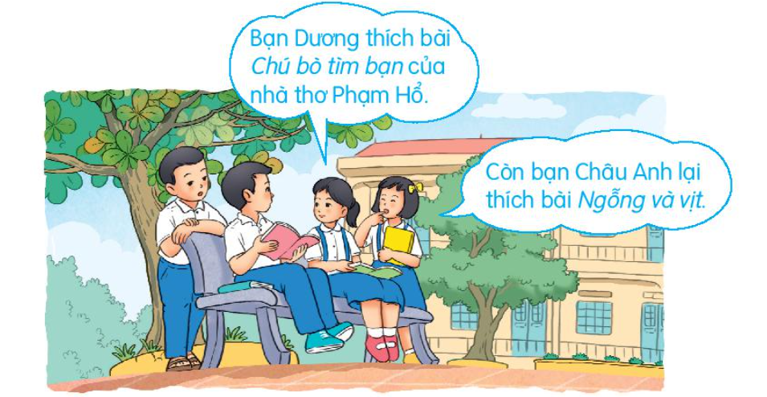
2. Nói về những điều em thích trong bài thơ đó

Slide 7
ĐỊNH HƯỚNG HỌC TẬP TIẾP THEO

